Slide 1
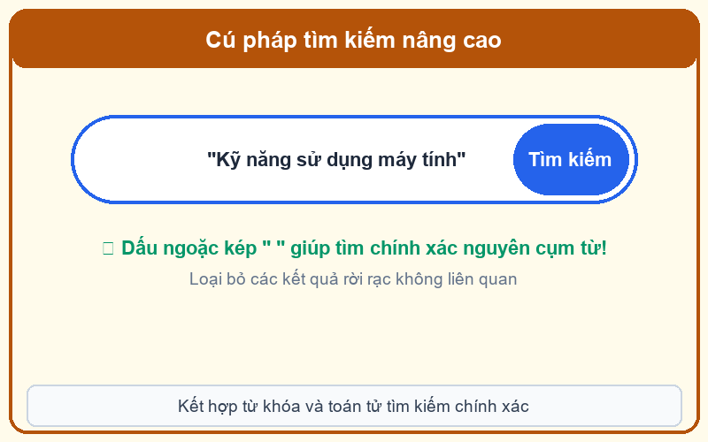
Ôn tập Đánh giá định kỳ 1 📝
Tin học • Lớp 8 • Tiết 4 • Ôn tập tương tác

Slide 2
LỚP 8 • TIẾT 4. ÔN TẬP ĐÁNH GIÁ ĐỊNH KỲ 1
Thử thách: Đấu trường tri thức!
Hôm nay chúng ta cùng ôn lại toàn bộ kiến thức Trọng tâm Tiết 1, 2, 3:
Lược sử máy tính • Thông tin môi trường số • Khai thác thông tin!
Cùng sẵn sàng nhé!

Slide 3
LỚP 8 • KHÁM PHÁ VIDEO BÀI HỌC
Xem Video: Lịch sử máy tính & Kỷ nguyên số 🎬
Video tổng kết 5 thế hệ máy tính điện tử và tác động của công nghệ số đến đời sống!
🔗 Đường link video tham khảo:
https://www.youtube.com/watch?v=kYJ5z5_W2hY
💡 Thầy/Cô sẽ chiếu video cho các em quan sát nhé!

Slide 4
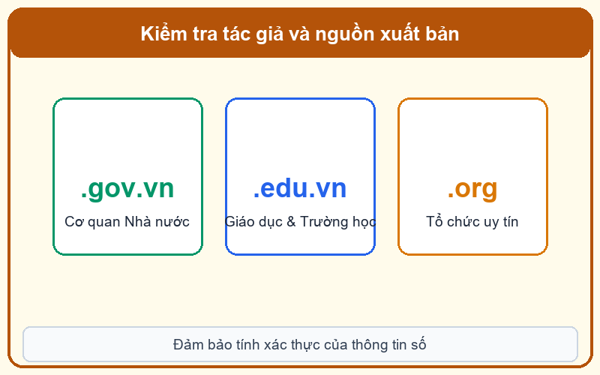
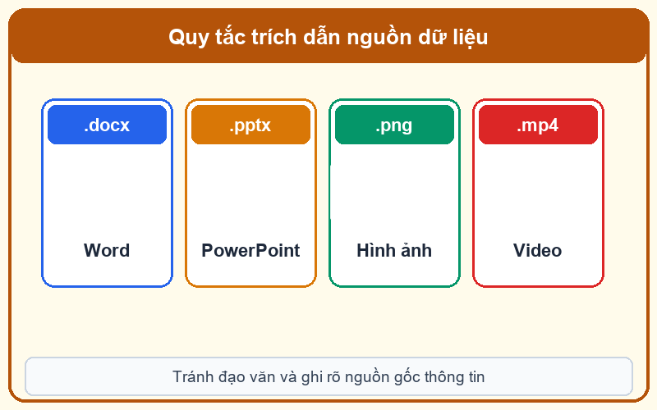
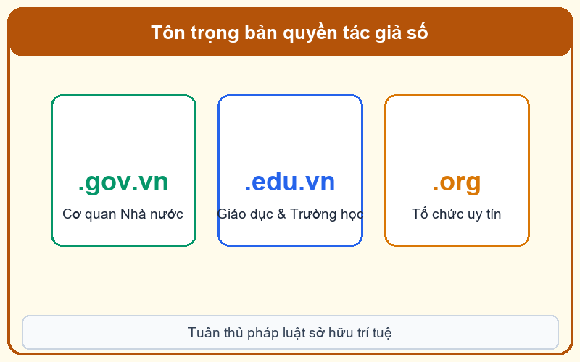
LỚP 8 • LUYỆN TẬP TƯƠNG TÁC
Câu 1: Máy tính thế hệ 1 dùng linh kiện gì?
Chọn đáp án đúng nhất (Click chuột để hiện đáp án):
A. Bóng bán dẫn
B. Đèn điện tử chân không 👈 [ĐÁP ÁN ĐÚNG ✅]
C. Mạch tích hợp IC
D. Vi xử lý VLSI

Slide 5
LỚP 8 • LUYỆN TẬP TƯƠNG TÁC
Câu 2: Đâu KHÔNG phải đặc điểm thông tin số?
Chọn đáp án đúng nhất (Click chuột để hiện đáp án):
A. Khối lượng khổng lồ và tăng nhanh
B. Đa dạng các dạng thông tin
C. Luôn đúng 100% không cần kiểm tra 👈 [ĐÁP ÁN ĐÚNG ✅]
D. Lan truyền nhanh trên toàn cầu

Slide 6
LỚP 8 • LUYỆN TẬP TƯƠNG TÁC
Câu 3: Đánh giá nguồn tin đáng tin cậy?
Tên miền cơ quan chính phủ / giáo dục là gì?
A. .xyz hoặc .club
B. .gov hoặc .edu 👈 [ĐÁP ÁN ĐÚNG ✅]
C. .free hoặc .info
D. .tk hoặc .top

Slide 7
LỚP 8 • LUYỆN TẬP TƯƠNG TÁC
Câu 4: Cú pháp tìm chính xác cụm từ trên Google?
Ký hiệu đặt bao quanh cụm từ tìm kiếm:
A. Cặp dấu ngoặc đơn ( )
B. Cặp dấu ngoặc kép " " 👈 [ĐÁP ÁN ĐÚNG ✅]
C. Cặp dấu ngoặc vuông [ ]
D. Cặp dấu gạch chéo / /

Slide 8
LỚP 8 • THỬ THÁCH
Trò chơi: Nối đúng thế hệ máy tính!
Nối thế hệ với linh kiện tương ứng:
Thế hệ 1 (1945-1955) ↔ Đèn điện tử chân không
Thế hệ 2 (1955-1965) ↔ Bóng bán dẫn (Transistor)
Thế hệ 3 (1965-1971) ↔ Mạch tích hợp (IC)
Thế hệ 4 (1971-nay) ↔ Vi xử lý (Microprocessor)

Slide 9
Bí kíp đạt điểm 10 kiểm tra định kỳ 1
1
2
3
Nắm vững 5 thế hệ máy tính điện tử
Ghi nhớ 4 tiêu chí đánh giá nguồn tin trên Internet
Thực hiện tìm kiếm nâng cao và tôn trọng bản quyền số

Slide 10
Chúc các em làm bài đạt điểm tối đa! 🌟
Hoàn thành Đề cương ôn tập trong file De_on_tap_DGDK1_Lop_8.docx nhé!

